Slide 1
Conception et réalisation d’une application mobile pour la gestion de clinique
Membres du jury :
Réalisé par :
M. MAHFOUD.H
BENKABOUCHE Soufyane
M. SMAHI.M
DEMMOUCHE Alaaeddine
Encadré par :
Mme. BENMANSOUR.F

Slide 2
Plan
Introduction
Conclusion
1
6
Contexte du projet
2
5
Réalisation
3
4
Approche adopté
Analyse et Conception

Slide 3






Analyse et Conception
Approche
Conclusion
Réalisation
Contexte
Introduction

Slide 4


Introduction
Analyse et Conception
Approche
Conclusion
Réalisation
Contexte
Introduction

Slide 5


Contexte du projet
Analyse et Conception
Approche
Conclusion
Réalisation
Contexte
Introduction

Slide 6
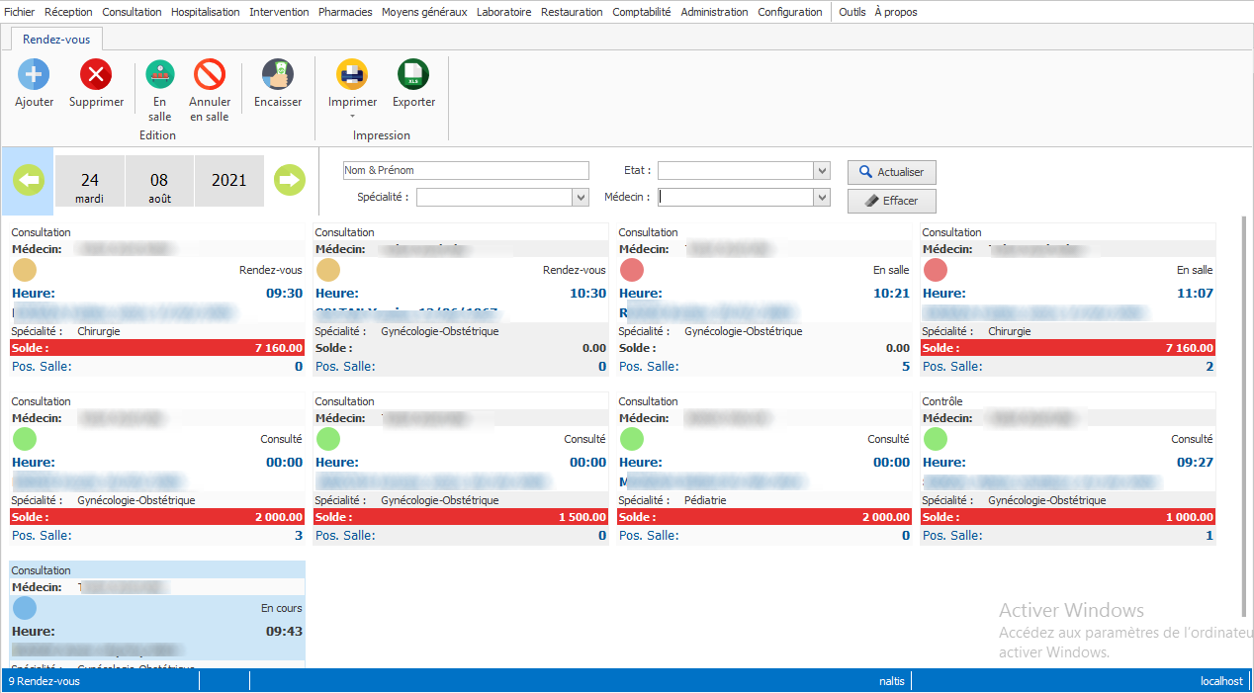
Contexte du projet
• Problématique :
Analyse et Conception
Approche
Conclusion
Réalisation
Contexte
Introduction

Slide 7




Contexte du projet
• Problématique :
Analyse et Conception
Approche
Conclusion
Réalisation
Contexte
Introduction

Slide 8

Contexte du projet
• Solution :
Analyse et Conception
Approche
Conclusion
Réalisation
Contexte
Introduction
SOLUTION

Slide 9



Approches de développement
Analyse et Conception
Conclusion
Approche
Réalisation
Contexte
Introduction
développement d’applications natives

Slide 10

Approches de développement
Analyse et Conception
Conclusion
Approche
Réalisation
Contexte
Introduction
Le développement Web

Slide 11




Approches de développement
Analyse et Conception
Conclusion
Approche
Réalisation
Contexte
Introduction
développement d’applications hybrides

Slide 12
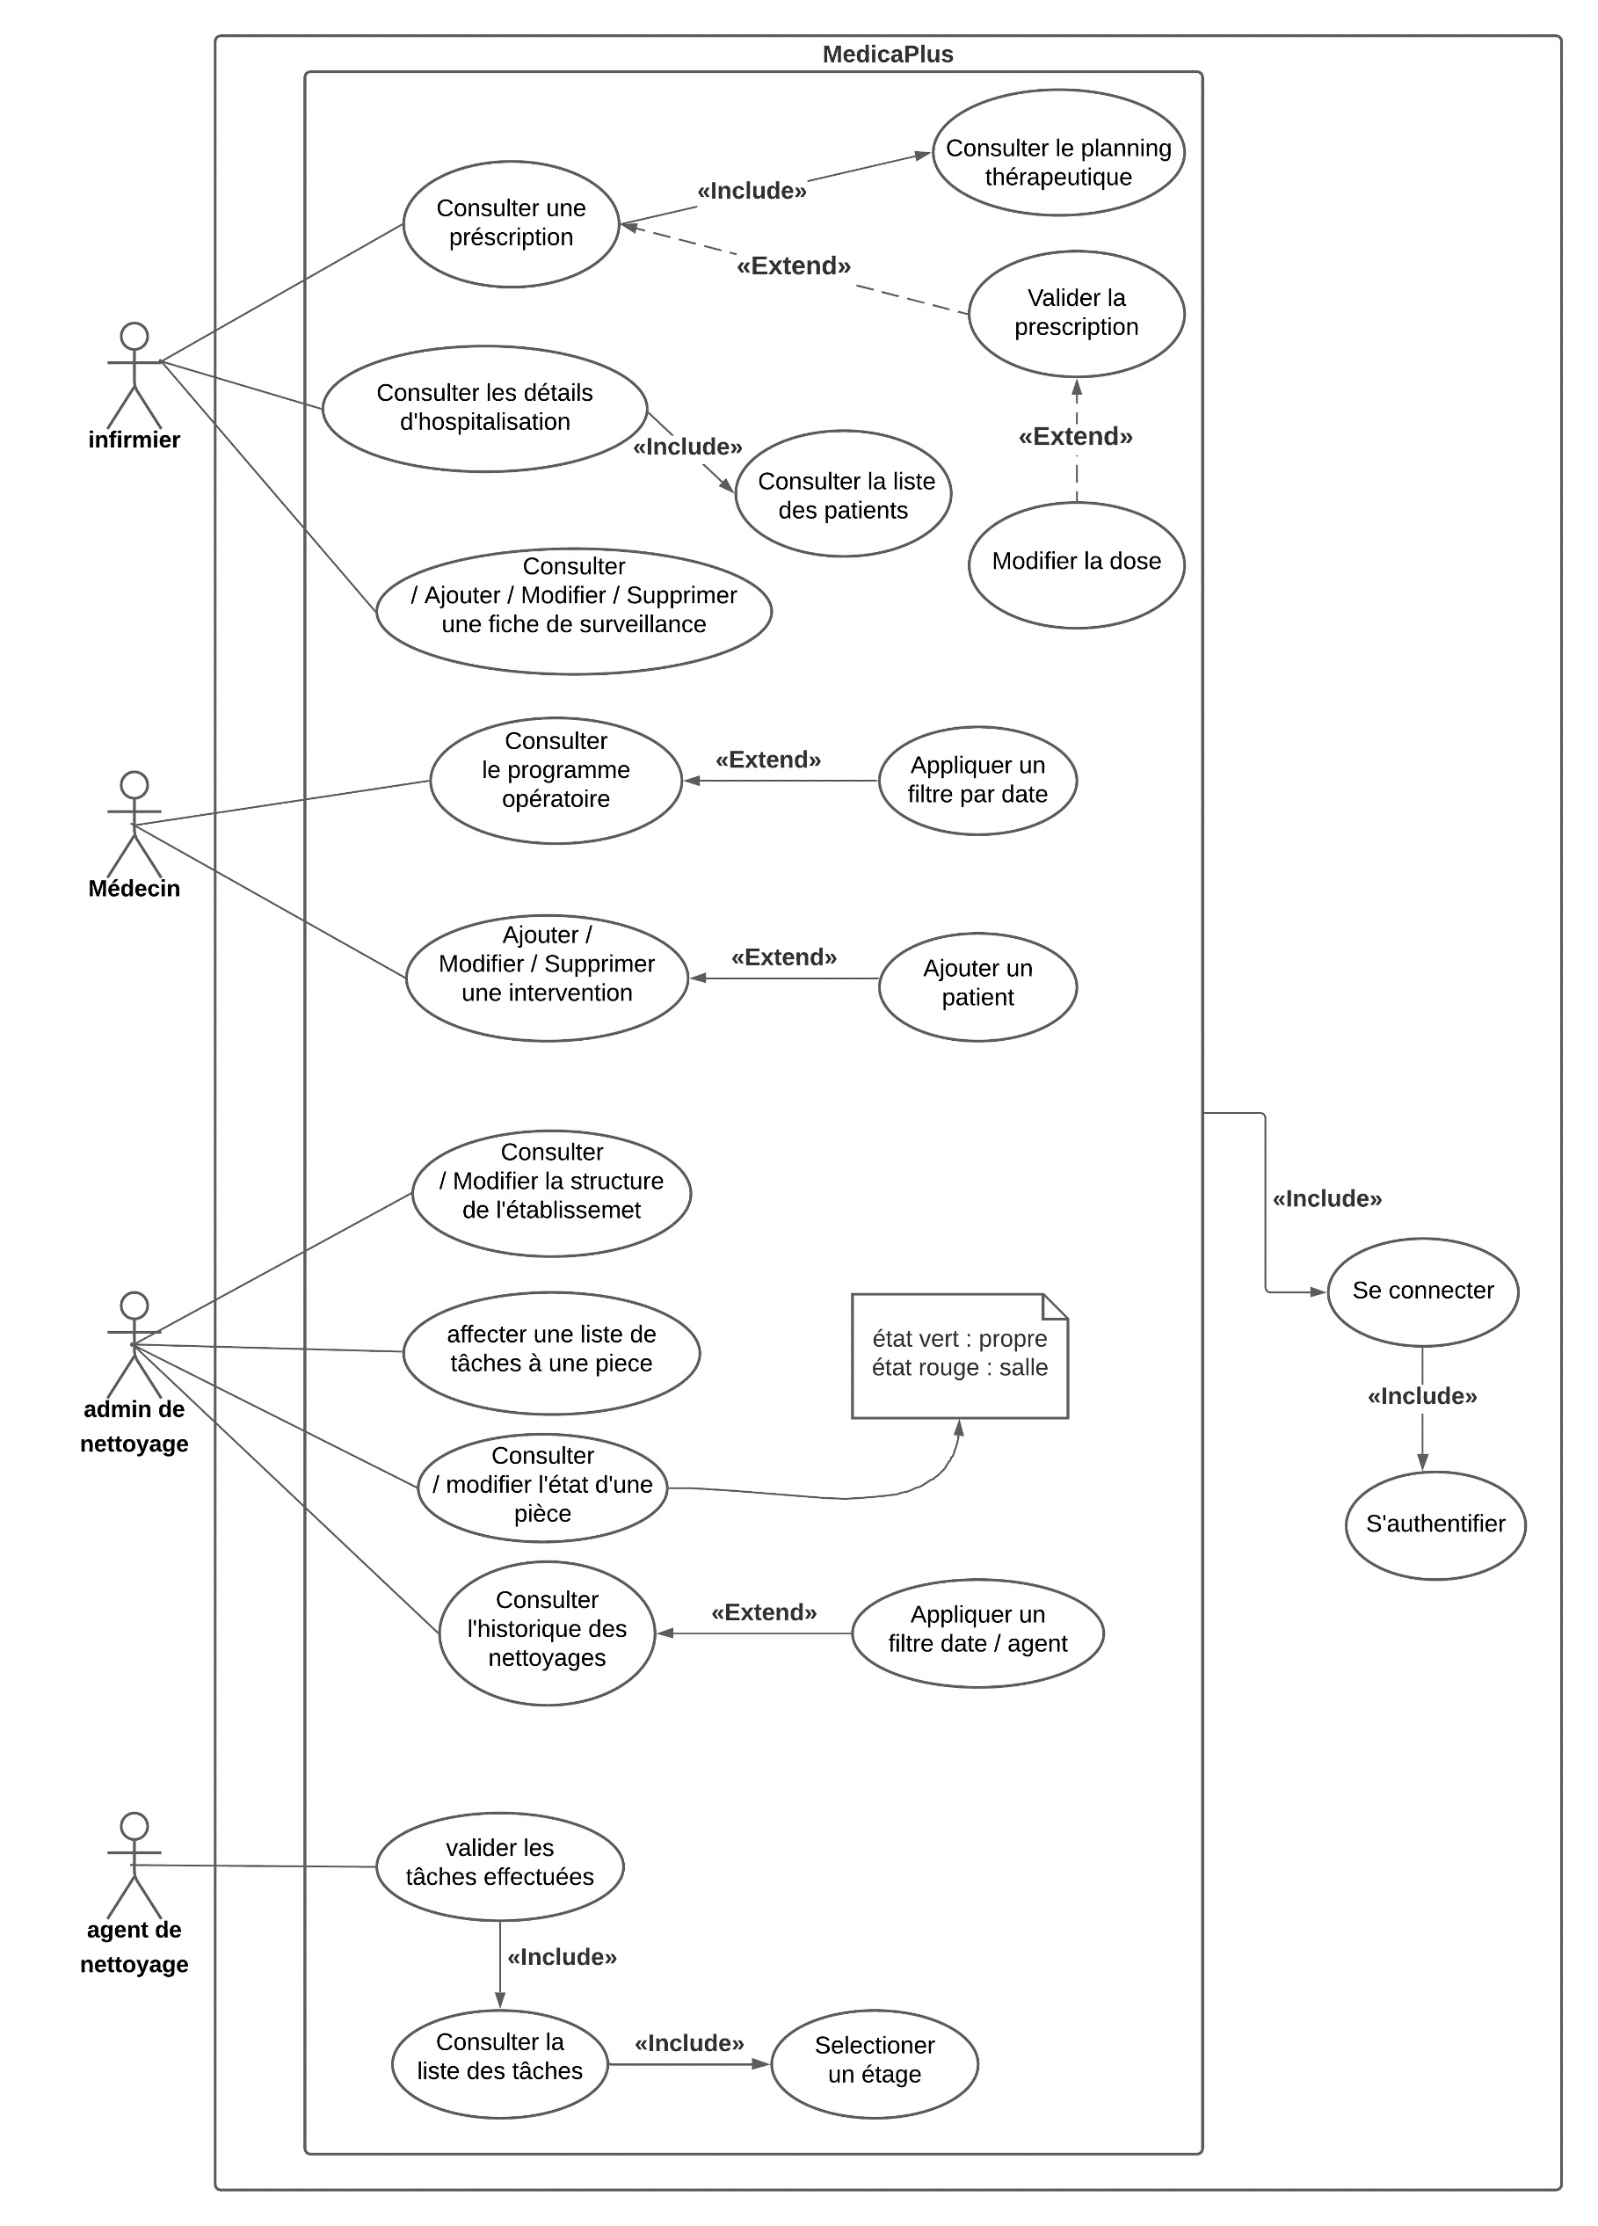
Analyse et Conception
Analyse et Conception
Conclusion
Approche
Réalisation
Contexte
Introduction

Slide 13
Analyse et Conception
Analyse et Conception
Conclusion
Approche
Réalisation
Contexte
Introduction

Slide 14
Analyse et Conception
Analyse et Conception
Conclusion
Approche
Réalisation
Contexte
Introduction

Slide 15



Réalisation
• Technologies utilisées:
+
Analyse et Conception
Conclusion
Approche
Réalisation
Contexte
Introduction
React Native

Slide 16

Réalisation
• Démonstration:
Analyse et Conception
Conclusion
Approche
Réalisation
Contexte
Introduction

Slide 17

Conclusion
Analyse et Conception
Approche
Conclusion
Réalisation
Contexte
Introduction

Slide 18
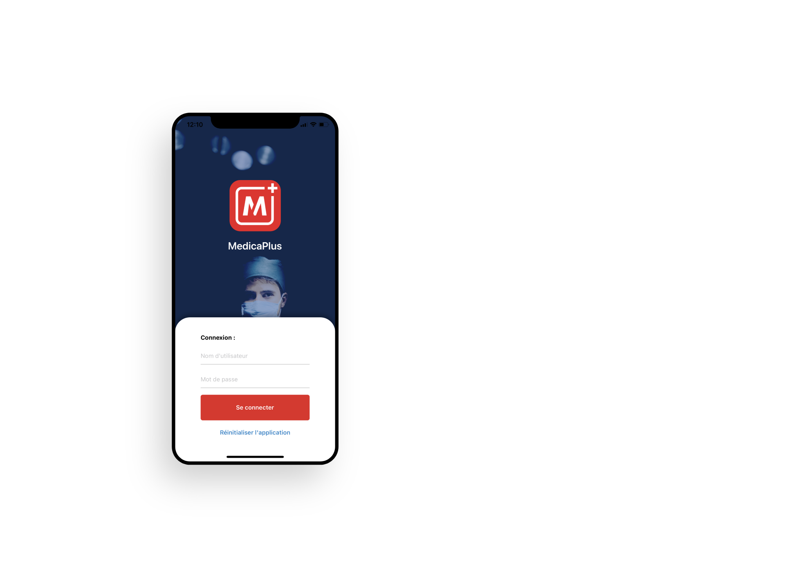
Conclusion
Analyse et Conception
Approche
Conclusion
Réalisation
Contexte
Introduction
الحمد لله الذي بنعمته تتم الصالحات

